Slide 1
Monitor za bebe
RAZVOJ UGRADBENIH SUSTAVA
KARLO CVITAK

Slide 2
KLJUČNE FUNKCIONALNOSTI
Praćenje temperature i vlage zraka u stvarnom vremenu
Detekcija plača
Slanje upozorenja putem Discord platforme – namijenjen za gamere (tržište koje vole trošit!)
Energetski učinkovit dizajn s implementacijom sleep moda

Slide 3
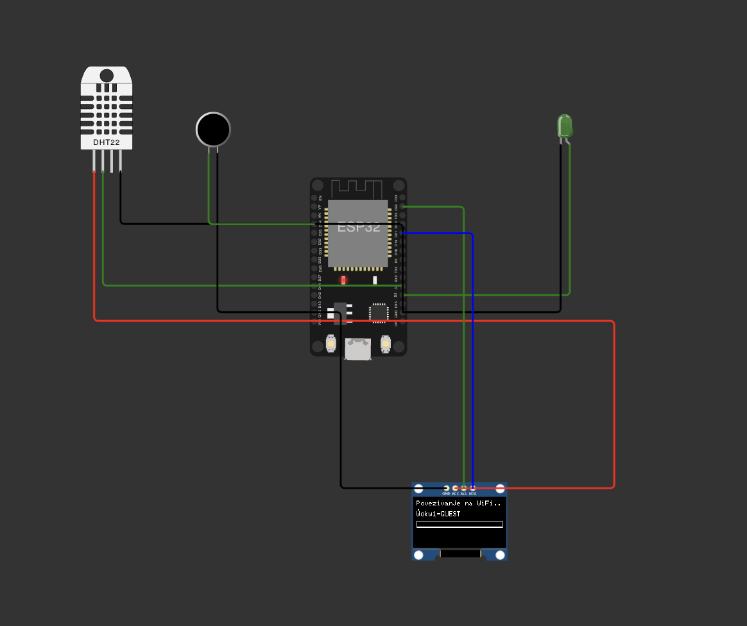
komponente
ESP32 mikrokontroler
DHT22 senzor - mjerenje temperature i vlažnosti
Zvučni senzor - detekcija plača i buke
I2C OLED zaslon - prikaz trenutnih vrijednosti parametara

Slide 4
Softverska arhitektura
Modul za senzore (očitavanje temperature, vlažnosti i zvuka)
Modul za WiFi povezivanje i mrežnu komunikaciju
Modul za upravljanje sleep modom i štednju energije
Modul za upravljanje upozorenjima i Discord integraciju
Modul za OLED prikaz

Slide 5
Energetska učinkovitost
Deep sleep nakon 3 uzastopna normalna očitanja
5 minuta spavanja u normalnom režimu rada
10 sekundi spavanja kada su parametri izvan granica
Buđenje pri detekciji značajnih promjena vrijednosti

Slide 6
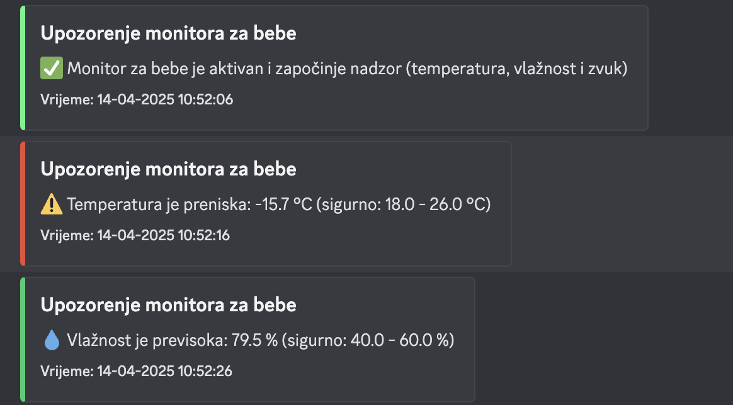
Discord notifikacije

Slide 7
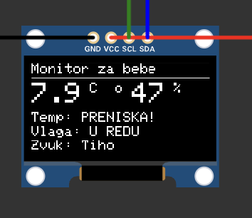
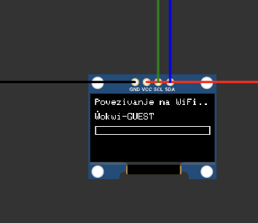
OLED PRIKAZ

Slide 8
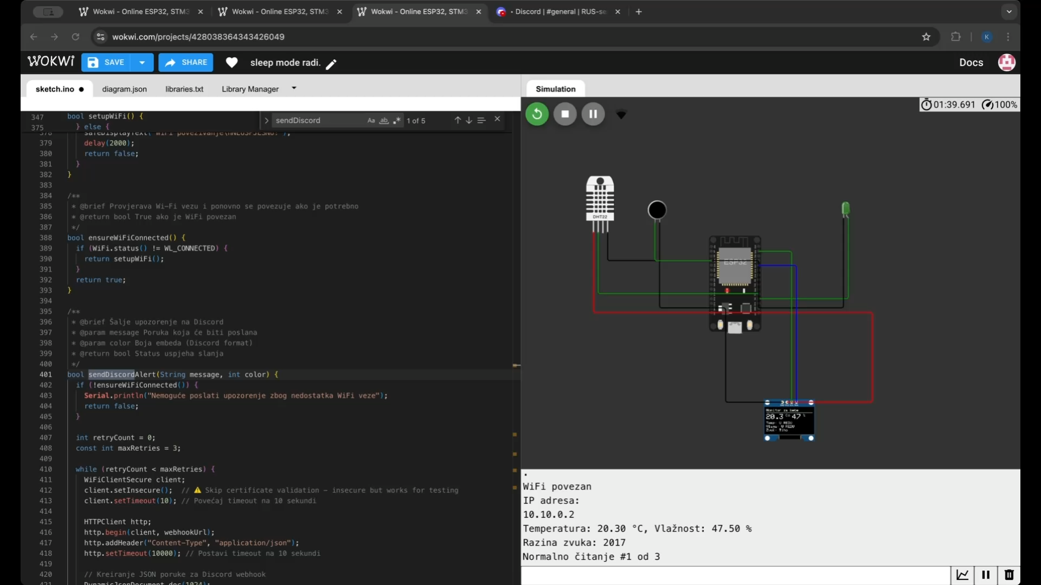
demo

